Slide 1

Střední průmyslová škola elektrotechnická a informačních technologií Brno
Číslo a název projektu: CZ.1.07/1.5.00/34.0521 – Investice do vzdělání nesou nejvyšší úrok
Autor: Ing. Kamila Pecková
Tematická sada: Finanční matematika
Téma: Sociální a zdravotní pojištění
Číslo materiálu: VY_42_INOVACE_05_15_PEKA

Slide 2
Anotace: Prezentace je určena k doplněný výkladu tematického celku Zaměstnanci a mzdy.
Vysvětluje, z čeho se sociální a zdravotní pojištění skládá
a na co jsou platby určeny. Obsahuje výpočet SaZP
u zaměstnanců, zaměstnavatelů i OSVČ a příklady.

Slide 3
Sociální pojištění
Skládá se z:
důchodového pojištění (jsou z něj vypláceny starobní, invalidní, vdovské a sirotčí důchody),
příspěvku na státní politiku zaměstnanosti (jsou z něj placeny podpory v nezaměstnanosti, rekvalifikace a příspěvky na nově vytvořená pracovní místa),
nemocenského pojištění (dávky v nemoci, peněžitá pomoc v mateřství, ošetřování)

Slide 4
Zdravotní pojištění
Spravují ho zdravotní pojišťovny.
Hradí se z něj práce lékařů a léky.
Sociální a zdravotní pojištění odvádějí zaměstnanci, zaměstnavatelé a osoby samostatně výdělečně činné.

Slide 5
Zaměstnanci
Zaměstnancům se SaZP sráží z hrubé mzdy:
- 6,5 % sociální pojištění,
- 4,5 % zdravotní pojištění.

Slide 6
Zaměstnavatelé
Počítají výši SaZP z hrubé mzdy zaměstnanců, ale
platí ho ze svých vlastních finančních prostředků.
Je pro firmu nákladem.
Výše:
- 25 % sociální pojištění,
- 9 % zdravotní pojištění.

Slide 7
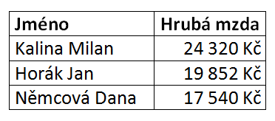
Příklad 1
Firma Skylo, s. r. o., má 3 zaměstnance. V tabulce jsou údaje o hrubých mzdách za březen 2014:
Vypočítejte sociální a zdravotní pojištění, které tato firma odvede.

Slide 8
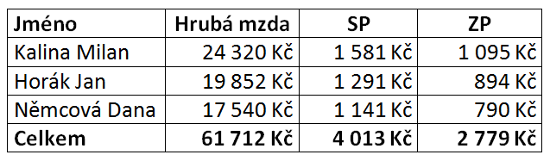
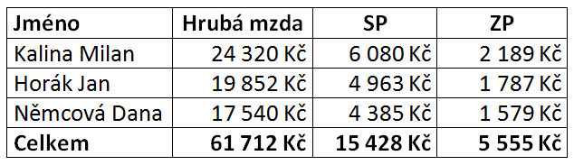
Řešení:
Sociální a zdravotní pojištění placené zaměstnanci (Vždy se zaokrouhluje nahoru!):
SaZP placené firmou:
Celkový odvod: 4 013 + 2 779 + 15 428 + 5 555 = 27 775 Kč.

Slide 9
OSVČ
U nich se pojistné vypočítává z vyměřovacího základu, kterým je 50 % ze základu daně z příjmů.
Výše:
- povinné sociální pojištění 29,2 %,
- dobrovolné sociální pojištění 2,3 %,
- zdravotní pojištění 13,5 %.

Slide 10
Minimální (případně maximální) vyměřovací základ
U sociálního pojištění je pro rok 2014 (u hlavní činnosti) 77 832 Kč. Od něj se odvíjí výše minimální zálohy na sociální pojištění - 1 894 Kč. Minimální základ vychází z průměrné mzdy, v roce 2014 je to
25 942 Kč. Maximální roční vyměřovací základ je 1 245 216 Kč, maximální měsíční záloha v roce 2014 je asi 30 300 Kč.

Slide 11
U zdravotního pojištění je minimální vyměřovací základ tvořen polovinou průměrné mzdy, tedy 12 971 Kč. Minimální záloha je pak 13,5 % z této částky - 1 752 Kč.
Maximální vyměřovací základ byl zrušen, žádný strop u ZP neexistuje.
OSVČ podávají do konce dubna přehled o příjmech a výdajích, případné nedoplatky je třeba doplatit, přeplatky se vrací.

Slide 12
Příklad 2
Podnikatel vydělává asi 50 000 Kč za měsíc. Své výdaje se rozhodl uplatnit paušálem (60 % příjmů). Vypočtěte výši měsíční zálohy na sociální pojištění.
Řešení:
roční příjem: 50 000 * 12 = 600 000 Kč
výdaje: 600 000 *0,6 = 360 000 Kč
příjem po odečtení výdajů: 600 000 – 360 000 = 240 000 Kč

Slide 13
vyměřovací základ: 240 000 / 2 = 120 000 Kč
měsíčně: 120 000 / 12 = 10 000 Kč
měsíční záloha SP: 10 000 * 0,292 = 2 920 Kč
Jak velkou zálohu bude podnikatel platit na zdravotní pojištění?
Minimální vyměřovací základ je
12 971 Kč. Ten nedosahuje, bude tedy platit minimální zálohy ve výši
1 752 Kč měsíčně.

Slide 14
Zdroje:
KLÍNSKÝ, Petr – MÜNCH, Otto – CHROMÁ, Danuše. Ekonomika: ekonomická a finanční gramotnost pro střední školy. 2., upravené vydání. Praha: EDUKO nakladatelství, s. r. o., 2010, 2011. 180 s. ISBN 978-80-87204-41-2.
URL: <http://www.penize.cz/socialni-pojisteni/277166-prehled-pro-zivnostniky-a-podnikatele-zdravotni-a-socialni-pojisteni-v-roce-2014> [cit. 2014-02-09].

